Slide 1
T.C.
BARTIN VALİLİĞİ
İL YATIRIM TAKİP SİSTEMİ (İLYAS)
BİLGİLENDİRME TOPLANTISI
20.06.2019

Slide 2
İl Yatırım Takip Sistemi (İLYAS)
Toplantı Dönemi, İzleme Dönemi ve Dönem Harcaması
İl Koordinasyon Kurulu toplantıları Ocak, Nisan, Temmuz ve Ekim aylarında olmak üzere yılda 4 defa yapılmaktadır.
 | 1 | 2 | 3 | 4
2019 Yılı Toplantı Sayısı | Ocak 2019 2019/1. Toplantısı | Nisan 2019 2019/2. Toplantısı | Temmuz 2019 2019/3. Toplantısı | Ekim 2019 2019/4. Toplantısı
İzleme Dönemi (Bir önceki toplantı sonrasında yapılan çalışmaların izlendiği dönem) | 2018/4. Dönemi Ekim-Kasım-Aralık 2018 | 2019/1. Dönemi Ocak-Şubat-Mart 2019 | 2019/2. Dönemi Nisan-Mayıs-Haziran 2019 | 2019/3. Dönemi Temmuz-Ağustos-Eylül 2019
Dönem Harcaması (Kümülatif, Toplamlı) | 1 Ocak – 31 Aralık 2018 | 1 Ocak – 31 Mart 2019 | 1 Ocak – 30 Haziran 2019 | 1 Ocak – 30 Eylül 2019

Slide 3
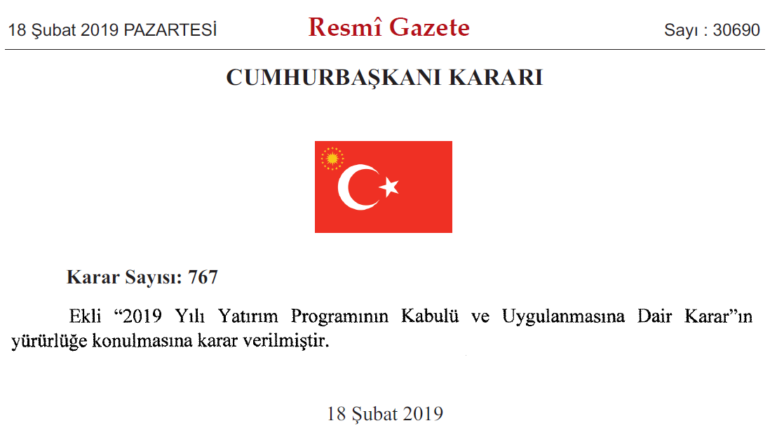
İl Yatırım Takip Sistemi (İLYAS)
Girilmesi Gereken Yatırımlar
Yıl içinde yürütülen yatırımların tamamı sisteme girilecek bunlar;
Resmi Gazetede yayımlanan 2019 Yılı Yatırım Programı’nda yer alan yatırımların tamamı,
Özel bütçe, Mahalli İdareler bütçesi, döner sermaye gelirleri vb. gibi bütçe türünden ödeneği karşılanan; Bir önceki seneden devam eden, yıl içinde bitirilen, yeni başlayacak olan, yapılması kesinleşen ve proje bedelleri belli olan tüm yatırımlar.
Bunların dışında sosyal projeler, geziler, Sokak Hayvanlarının toplatılması, Karla mücadele, Personel giderleri, Kırtasiye giderleri, Mal ve hizmet alımları, Araç kiralamaları vb. harcamalar yazılmayacak.

Slide 4
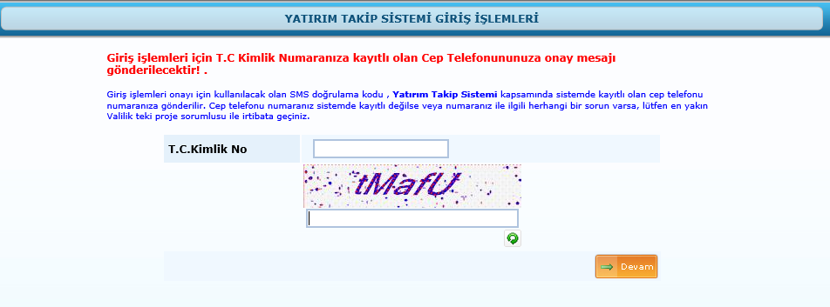
İl Yatırım Takip Sistemi (İLYAS)
Sisteme Yatırım Bilgilerinin girilmesi
1. Giriş
https://www.e-icisleri.gov.tr/GeneleAcikSayfalar/YatirimTakipSistemi/YTSLogin.aspx
adresi kullanılarak, İL YATIRIM TAKİP SİSTEMİ (İLYAS) projesine Dış Kullanıcılar için giriş yapılır.
17.05.2019 Tarih ve 3167 sayılı yazımız ile yatırım bilgilerini sisteme girecek personelin görevlendirilmesi istenerek bilgileri talep edilmiş ve sonucunda gelen kullanıcı bilgileri sisteme tanımlanmıştır.

Slide 5
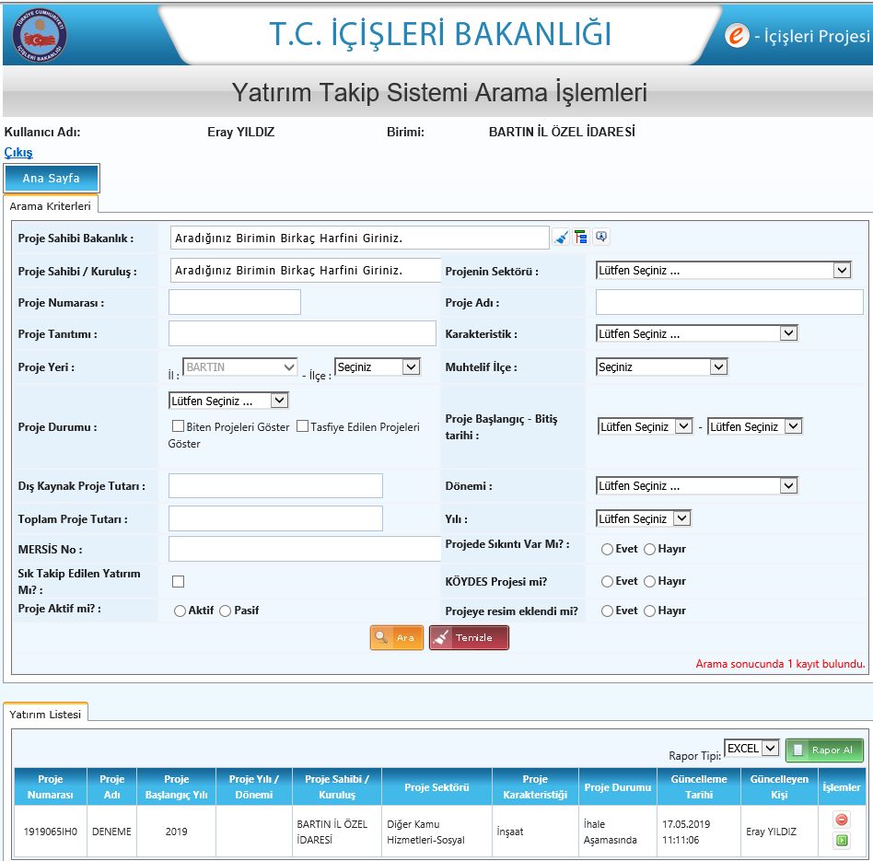
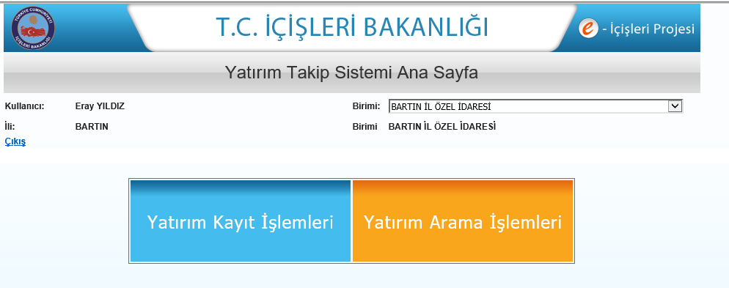
İl Yatırım Takip Sistemi (İLYAS)
Sisteme Yatırım Bilgilerinin girilmesi
2. Yatırım Takip Sistemi Ana Sayfa
Yatırım Takip Sistemi ana sayfasında Yatırım Kayıt İşlemleri ve Yatırım Arama İşlemleri olmak üzere 2 menü açılmaktadır.

Slide 6
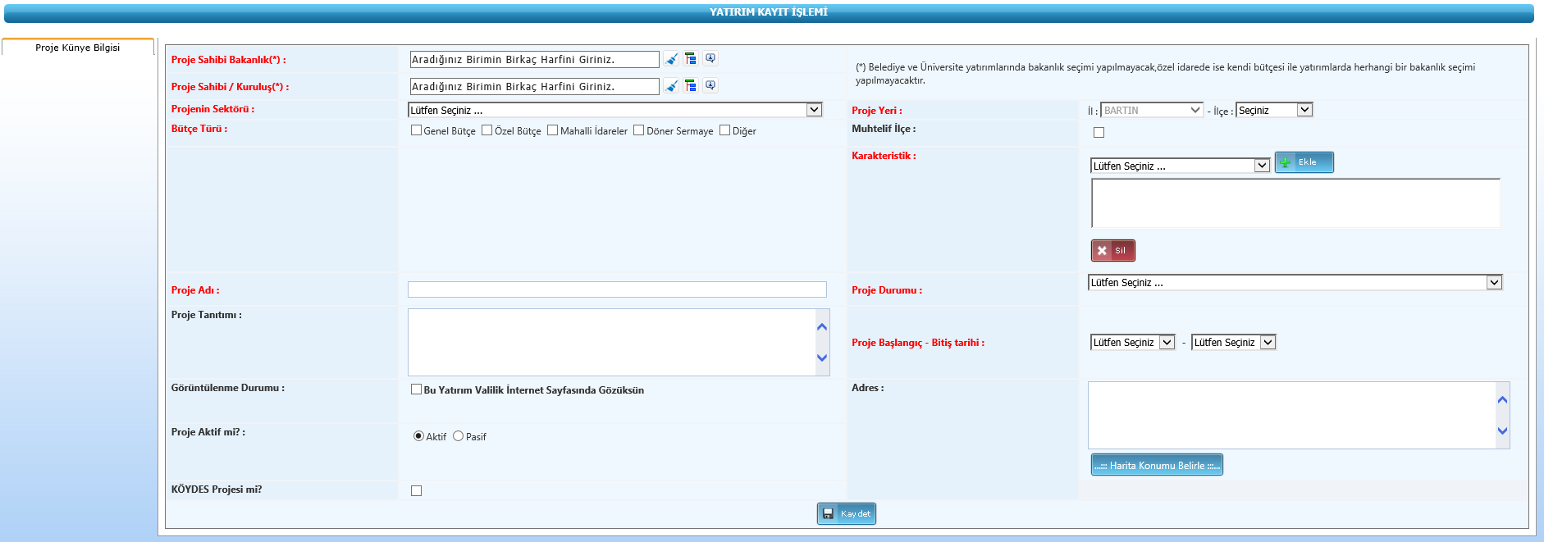
İl Yatırım Takip Sistemi (İLYAS) - Yatırım Kayıt İşlemleri
Sisteme Yatırım Bilgilerinin girilmesi – Proje Künye Bilgisi
Bu ekranlarda kırmızı ile belirtilen alanlar doldurulmak zorundadır. Bu alanlar boş geçildiğinde sistem kullanıcıyı otomatik olarak uyarır.
Biten projeler için aktif pasif ayrımı yapılması: Proje bitmiş ve dönemsel izlemesi sona ermişse, bir sonraki sene gözükmesi istenmeyen, takibi yapılmayan projelerin bitti/pasif kutuları işaretlenmelidir.
Proje bitmiş fakat dönemsel izlemesi devam ediyorsa bir sonraki senede gözükmesi isteniyorsa bitti/aktif seçilmelidir. E-içişleri sisteminde arama yaparken bu projeler biten projeleri göster butonu tıklanarak aranacaktır.
Raporlamada ise bitti/pasif olarak işaretlenen yatırımlar toplam proje tutarı yılı ödeneği gibi kalemler rapor toplamını etkilememektedir. Bitti/aktif olarak işaretlenen projelerin tutarları rapor toplamına yansımaktadır.

Slide 7
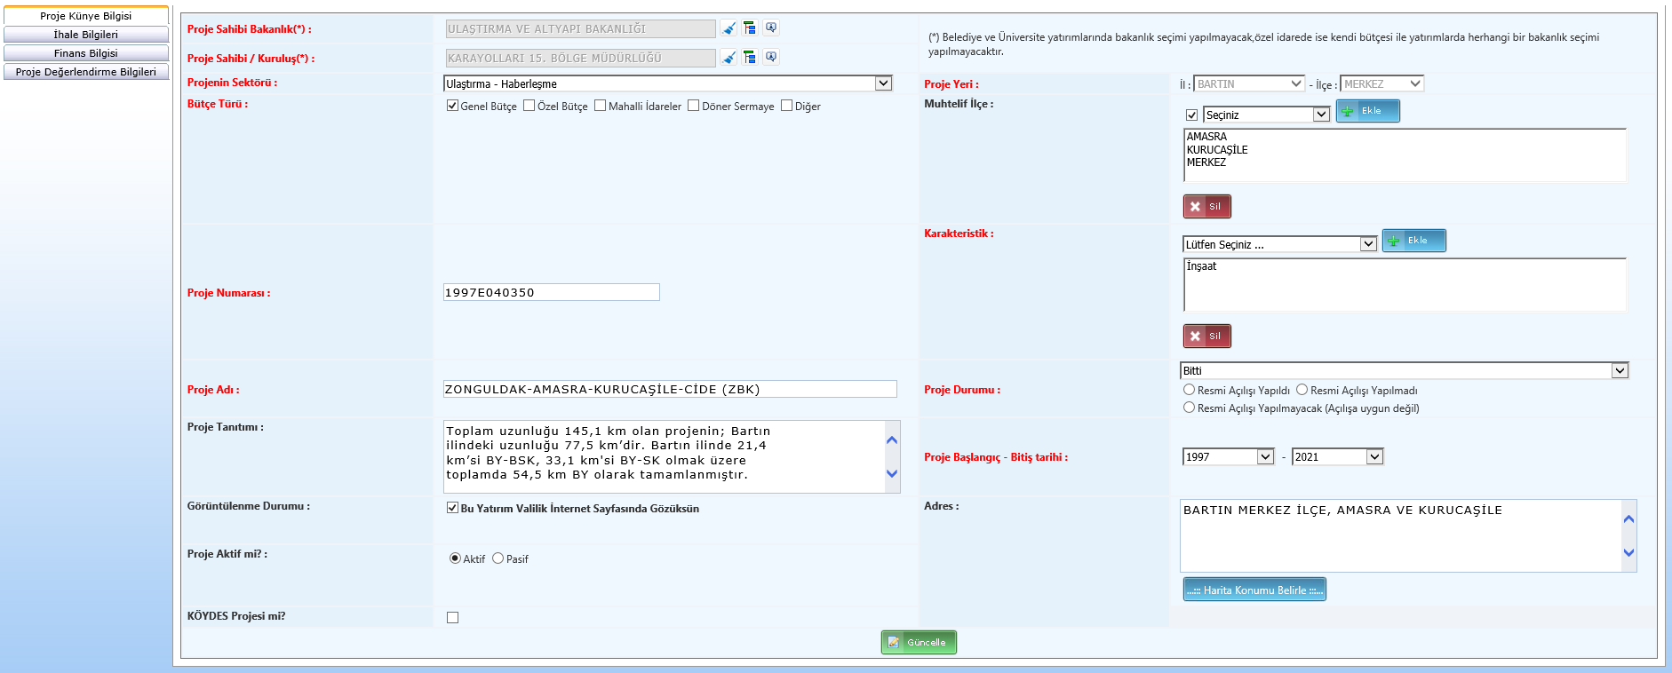
İl Yatırım Takip Sistemi (İLYAS) - Yatırım Kayıt İşlemleri
Proje Künye Bilgisi

Slide 8
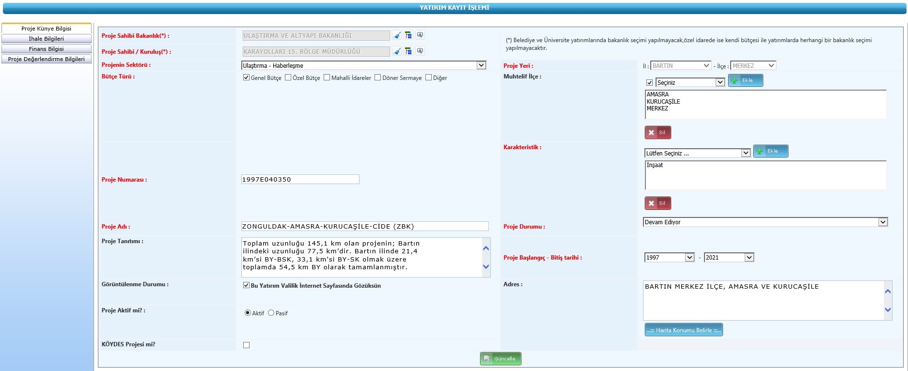
İl Yatırım Takip Sistemi (İLYAS) - Yatırım Kayıt İşlemleri
Proje Künye Bilgisi

Slide 9
İl Yatırım Takip Sistemi (İLYAS) - Yatırım Kayıt İşlemleri
Sektör Seçimi ve Proje Numaralarını Girilmesi
Ulusal Yatırım Programında Yer alan, Ödeneği Genel Bütçeden tahsis edilen yatırımlarının tümünün bir proje numarası ve belirlenen bir sektörü vardır.
2019 Yılı Yatırım Programı (Örnek)
SEKTÖRÜ: Bir ekonominin, ortak ve birleştirilebilen niteliklere sahip ve diğer faaliyetlerden yalıtılarak incelenebilen faaliyet bölümüdür.
10 Ana Sektör
A | TARIM | F | TURİZM
B | MADENCİLİK | G | KONUT
C | İMALAT | H | EĞİTİM
D | ENERJİ | I | SAĞLIK
E | ULAŞTIRMA-HABERLEŞME | K | DKH (Diğer Kamu Hizmetleri)
PROJE NO: Yatırım programında yer alan işlere verilen işin başlama tarihini ve sektörü ifade eden bir kodlandırma ifadesidir.
ÖRNEK : 1997E040350 veya 2005K012200
1997 :İşin programa girdiği veya işin başladığı yıl.
E : İşin hangi sektörü kapsadığını ifade eder (Ulaştırma-Haberleşme)
012200 : İşin sıra numarasını
Örneğin: Yol yapımı (E), Hastane Yapımı (I), Lojman Yapımı (G), Kanalizasyon, Kaldırım, İçmesuyu vb. (K), İmar Planı (K), Kamulaştırma (K), sektörü olarak gösterilebilir.

Slide 10
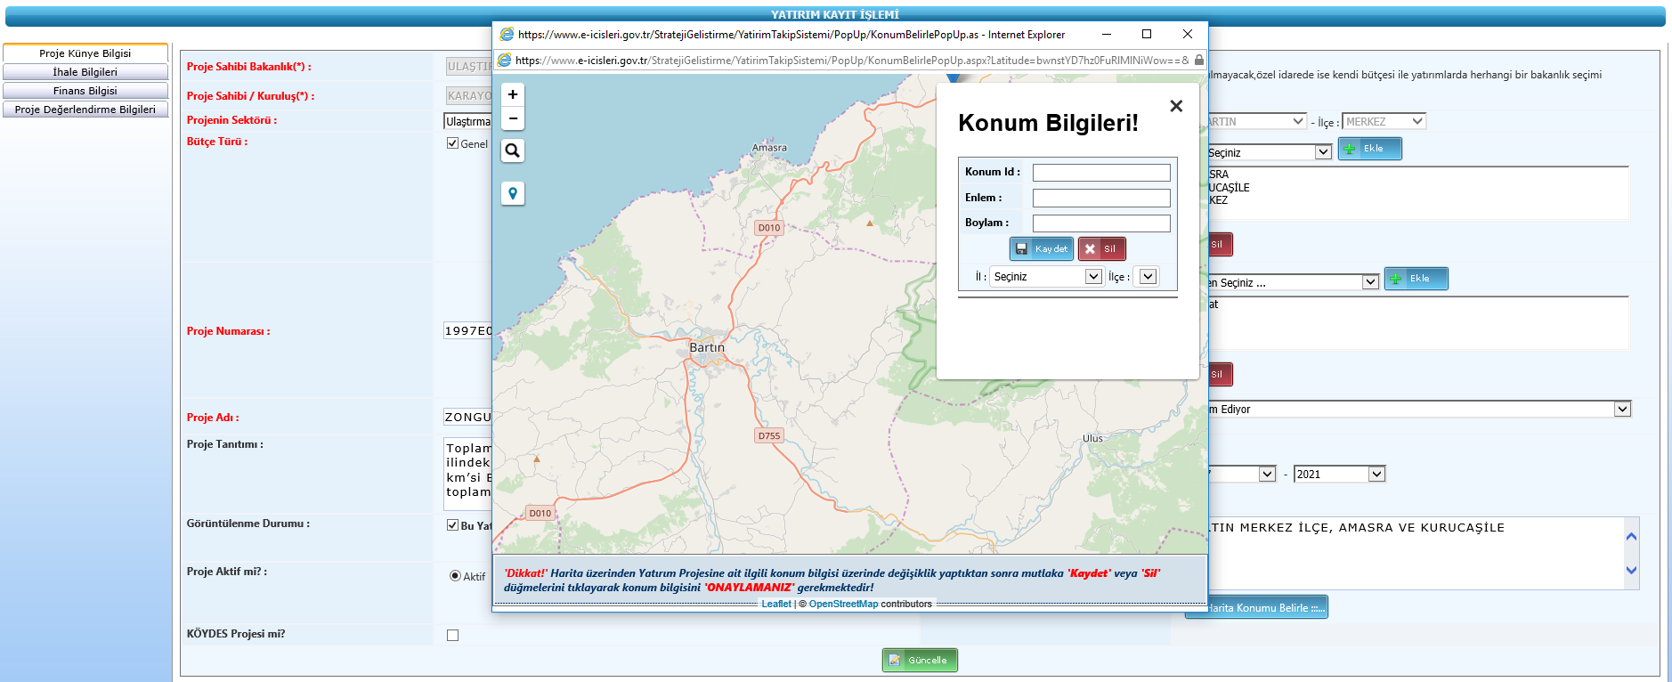
İl Yatırım Takip Sistemi (İLYAS) - Yatırım Kayıt İşlemleri
Proje Künye Bilgisi
Şu an için konum bilgileri Valiliklerce girilmekte, İleride Dış kullanıcı modülünde «Konum Belirle» seçeneği yer aldığında kurumlar yatırımın bulunduğu konumun koordinatlarını buradan girecekler.

Slide 11
İl Yatırım Takip Sistemi (İLYAS) - Yatırım Kayıt İşlemleri
İhale Bilgileri
Büyük projelerde yatırımlar, bölümler halinde yada parça parça farklı ihalelerle farklı firmalar tarafından yapılmaktadır. Bu ihale bilgilerinin tamamı sisteme girilecek.

Slide 12
İl Yatırım Takip Sistemi (İLYAS) - Yatırım Kayıt İşlemleri
Finans Bilgisi
Proje Tutarı: Yatırım için öngörülen maliyettir, Önceki yıllar harcaması ve yılı ödeneği proje bedelini geçemez, Proje bedeli küçük olamaz.
Önceki Yıllar Harcaması: Önceki yıllardan devam eden yatırımların 2018 yılı sonuna kadar yaptığı tüm harcamalar.
Örnek: 2017 yılı harcaması 8.200 + 2018 yılı harcaması 9.200 TL = Önceki Yıllar Harcaması 17.400 TL
Yılı Ödeneği: Yatırımın ait olduğu yıl için ayrılan , bütçeye konan ödenek miktarıdır. (2019 Yılı.) Proje Tutarından fazla olamaz.
Dönemi: 2, Yılı 2019
Kümülatif Dönem Harcaması: 1 Ocak – 30 Haziran 2019 tarihleri arasında yapılan tüm harcamaların toplamı. Kümülatif dönem harcaması önceki dönem harcamasından küçük olamaz. Dönem harcamaları toplamı yılı ödeneğini geçemez.
Fiziki Gerçekleşme: Dönem sonunda yatırımın fiziksel olarak hangi aşamada olduğunu ifade eden değerdir.

Slide 13
İl Yatırım Takip Sistemi (İLYAS) - Yatırım Kayıt İşlemleri
Proje Değerlendirme Bilgileri
Sisteme Yüklenecek resimler jpg formatında ve 100 kb’ın altında olmalı.

Slide 14
İl Yatırım Takip Sistemi (İLYAS) - Yatırım Kayıt İşlemleri
KÖYDES Yatırımları
KÖYDES Yatırımları teker teker girilmeyip, İlçe bazında Köy Yolları ve İçmesuyu olarak iki grup halinde toplu olarak girilecek.
Örnek: KÖYDES AMASRA KÖY YOLLARI
KÖYDES AMASRA İÇMESUYU

Slide 15
İl Yatırım Takip Sistemi (İLYAS)
İl özel idareleri ve Çevre Şehircilik İl Müdürlüklerinin başka bakanlıklar için takip ettiği projelerin girişi: İl Özel İdaresi ve Çevre Şehircilik İl Müdürlükleri kendi yatırım ödenekleri dışında MEB, AÇSHB, TOB gibi bakanlıklarında yatırımlarını takip etmektedir. Bu yatırımlarda proje sahibi kuruluş para hangi bakanlıktan geliyorsa o bakanlık seçilecek. Yada yatırım sahibi kurum kendi yatırımını kendisi girecek.
KÖYDES, KIRDES Projelerinin Bakanlık İlişkilendirilmesi; KÖYDES ve KIRDES Ödenekleri Çevre ve Şehircilik Bakanlığından göndermeye başlandığı için yatırımcı kuruluş ve bakanlık ilişkisi kurulurken KHGB ler ile ÇŞB ilişkilendirilecek.
Belediyeler Özel İdare Ve Üniversitelerde Bakanlık İlişkilendirmesi: Bu kurumların kendi projeleri herhangi bir bakanlıktan aktarılmadığı için bakanlık ilişkisi kurulmadan kaydetme işlemi yapılacaktır.
OSB lerin veri girişleri: OSB’ler DETSİS kayıtları olması halinde İl Sanayi ve Teknoloji Bakanlıkları ile ilişkilendirilerek kaydedilecektir. DETSİS kaydı yoksa OSB Cumhurbaşkanlığına başvurarak kendini kaydettirebilir. Bu da söz konusu olmazsa manuel bu projeler farklı bir yerde listelenebilir.
Proje başlangıç bitiş tarihleri proje belirtilen tarihlerde bitirilememişse güncellenmelidir. Projeler öngörülen tarihlerde bitirilemediğinde proje başlangıç bitiş tarihleri yapılmadığı tespit edilmiştir. Proje bitiş tarihindeki bu eksiklik rapor ekranında bazı hesapların veri çektiği noktayı etkileyerek yanlış hesaplamalara sebebiyet vermekte.
Biten projeler için aktif pasif ayrımının yapılması: Proje bitmiş ve dönemsel izlemesi sona ermişse bitti/pasif kutuları işaretlenmelidir. Proje bitmiş fakat dönemsel izlemesi devam ediyorsa bitti/aktif seçilmelidir. E-içişleri sisteminde arama yaparken bu projeler biten projeleri göster butonu tıklanarak aranacaktır. Raporlamada ise bitti/pasif olarak işaretlenen yatırımlar toplam proje tutarı yılı ödeneği gibi kalemler rapor toplamını etkilememektedir. Bitti/aktif olarak işaretlenen projelerin tutarları rapor toplamına yansımaktadır.
İller Bankasınca girilen Belediye yatırımları tekrar girilmeyecek. Girilir ise bilgiler mükerrer olmuş olur,
Belediyelerin gireceği projeler daraltılabilir, önemli görülen projeler girilebilir.
Yerelden bu sistem üzerinde yatırım teklifi olmayacak, yatırım teklifleri şu an Strateji ve Bütçe Başkanlığı KAYA Kamu Yatırımları Bilgi Sistemi üzerinden yapılmakta.
Tasfiye edilen yatırımlarda yeni ikmal ihalesi yapılsa bile aynı proje no ile devam edilen projelerde eskisinin üzerinden devam edilecek.

